Slide 1

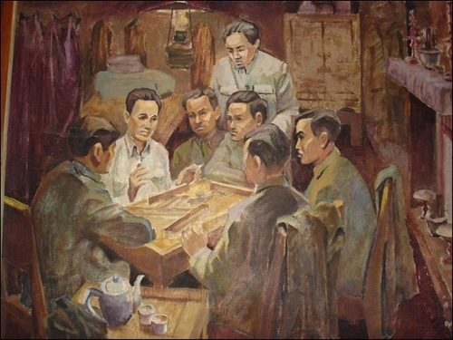
Chương 1:
BỘ MÔN ĐƯỜNG LỐI CÁCH MẠNG CỦA ĐẢNG CỘNG SẢN VIỆT NAM
SỰ RA ĐỜI CỦA ĐẢNG CỘNG SẢN VIỆT NAM VÀ CƯƠNG LĨNH CHÍNH TRỊ ĐẦU TIÊN CỦA ĐẢNG

Slide 2


MỤC TIÊU
Hiểu rõ các cơ sở chính trị - tư tưởng, cơ sở xã hội – giai cấp của sự ra đời của Đảng cộng sản Việt Nam;
Nhận thức được vai trò và công lao to lớn của lãnh tụ Nguyễn Ái Quốc – Hồ Chí Minh trong việc thành lập Đảng cộng sản Việt Nam;
Thấy được ngay từ khi ra đời, Đảng đã có đường lối cách mạng đúng đắn, sáng tạo, thể hiện ở Cương lĩnh chính trị đầu tiên (2-1930);
Nắm được ý nghĩa lịch sử to lớn của việc Đảng cộng sản Việt Nam ra đời và nắm giữ ngọn cờ lãnh đạo cách mạng Việt Nam.

Slide 3
NỘI DUNG
1.1. HOÀN CẢNH LỊCH SỬ RA ĐỜI ĐẢNG CỘNG SẢN VIỆT NAM
1.1.1 Hoàn cảnh quốc tế cuối thế kỷ XIX đầu thế kỷ XX
1.1.2 Hoàn cảnh trong nước
1.2. HỘI NGHỊ THÀNH LẬP ĐẢNG VÀ CƯƠNG LĨNH CHÍNH TRỊ ĐẦU TIÊN CỦA ĐẢNG
1.2.1 Hội nghị thành lập Đảng Cộng sản Việt Nam
1.2.2 Cương lĩnh chính trị đầu tiên của Đảng Cộng sản Việt Nam
1.2.3 Ý nghĩa lịch sử của sự ra đời Đảng Cộng sản Việt Nam và Cương lĩnh chính trị đầu tiên của Đảng

Slide 4
1.1. HOÀN CẢNH LỊCH SỬ RA ĐỜI ĐẢNG CỘNG SẢN VIỆT NAM
Notes:
(Nội dung bài học)
Các nội dung thầy sẽ giảng

Slide 5
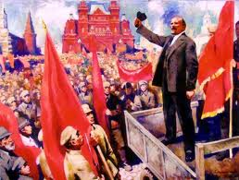
1.1.1. Hoàn cảnh quốc tế cuối thế kỷ XIX đầu thế kỷ XX
1.1.1.1. Sự chuyển biến của chủ nghĩa tư bản và hậu quả của nó
1.1.1.2. Sự ra đời và phát triển ngày càng mạnh của chủ nghĩa Mác – Lênin
1.1.1.3. Thắng lợi của cách mạng Tháng Mười Nga và sự ra đời của quốc tế Cộng sản (Quốc tế III).
Notes:
(Nội dung bài học)
Các nội dung thầy sẽ giảng

Slide 6
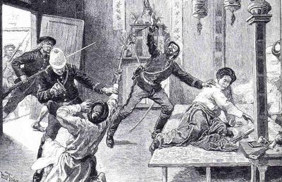
1.1.2 Hoàn cảnh trong nước
1.1.2.1 Xã hội Việt Nam dưới sự thống trị của thực dân Pháp
Chính sách cai trị bảo thủ và tàn bạo của thực dân Pháp đã tác động sâu sắc đến xã hội Việt Nam dẫn đến những thay đổi to lớn trong xã hội:
Làm cho tính chất xã hội thay đổi từ phong kiến độc lập thành xã hội thuộc địa nửa phong kiến.
Làm xuất hiện 2 mâu thuẫn cơ bản:
Mâu thuẫn giữa dân tộc Việt Nam với thực dân Pháp xâm lược. Đây là mâu thuẫn chủ yếu, gay gắt nhất;
Mâu thuẫn giữa nhân dân Việt Nam (chủ yếu là nông dân) với giai cấp địa chủ phong kiến.
Notes:
Nội dung thầy sẽ giảng

Slide 7
1.1.2 Hoàn cảnh trong nước
Làm cho kết cấu trong xã hội thay đổi. Xã hội Việt Nam lúc này có 5 giai cấp cơ bản:
Trong các giai cấp trên chỉ có giai cấp công nhân là người có đủ khả năng lãnh đạo cách mạng Việt Nam đi tới thắng lợi.
Giai cấp địa chủ phong kiến
Giai cấp nông dân
Giai cấp công nhân
Giai cấp tư sản
Giai cấp tiểu tư sản.
Notes:
Nội dung thầy sẽ giảng

Slide 8
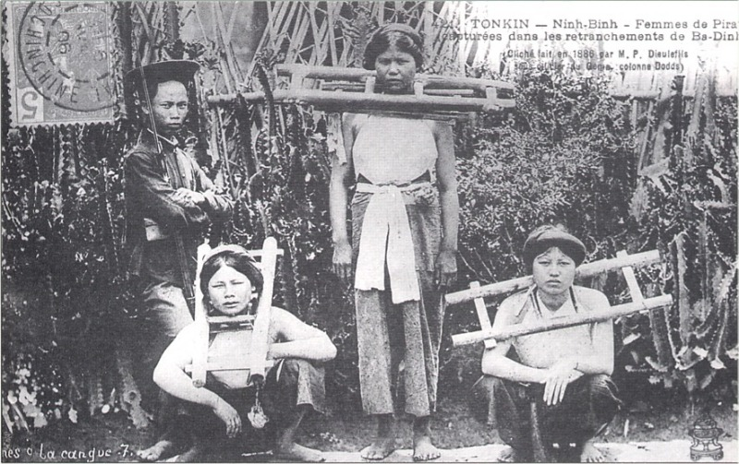
1.1.2 Hoàn cảnh trong nước
1.1.2.2 Phong trào yêu nước theo khuynh hướng phong kiến và tư sản cuối thế kỷ XIX, đầu thế kỷ XX
Theo con đường phong kiến: Phong trào Cần Vương (1885 – 1895);
Theo con đường dân chủ tư sản:
Đông du của Phan Bội Châu (1906 -1908);
Cải cách của Phan Chu Trinh;
Việt Nam Quốc dân đảng.
Tất cả đều thất bại vì không có một đường lối chính trị đúng đắn. Điều này dẫn đến cuộc khủng hoảng sâu sắc về đường lối cứu nước ở Việt Nam. Tuy nhiên phong trào yêu nước cũng đã đóng góp tích cực vào sự ra đời của Đảng cộng sản Việt Nam.
Notes:
Nội dung thầy sẽ giảng

Slide 9
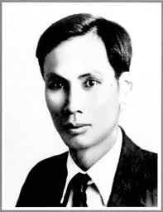
1.1.2 Hoàn cảnh trong nước
1.1.2.3 Phong trào yêu nước theo khuynh hướng vô sản
- Vai trò của lãnh tụ Nguyễn Ái Quốc đối với sự phát triển của phong trào cách mạng theo khuynh hướng vô sản
Tìm ra con đường cứu nước đúng đắn: Con đường cách mạng vô sản đáp ứng được yêu cầu của cách mạng Việt Nam.
Chuẩn bị về chính trị, tư tưởng cho sự ra đời của Đảng: tích cực tổ chức, truyền bá chủ nghĩa Mác – Lênin vào Việt Nam
Chuẩn bị về tổ chức, nhân sự cho sự ra đời của Đảng
9
Notes:
Nội dung thầy sẽ giảng

Slide 10
1.1.2 Hoàn cảnh trong nước
1.1.2.3 Phong trào yêu nước theo khuynh hướng vô sản
- Sự phát triển của phong trào công nhân
Trước khi có chủ nghĩa Mác - Lênin soi sáng (1927): Về cơ bản là tự phát, mục tiêu đấu tranh chủ yếu là kinh tế.
Sau khi giác ngộ chủ nghĩa Mác - Lênin, phong trào công nhân đã chuyển sang tự giác, mục tiêu đấu tranh gồm cả kinh tế và chính trị, đã có sự tổ chức và lãnh đạo chặt chẽ.
Sự phát triển ngày càng mạnh mẽ của phong trào công nhân là nhân tố cơ bản tác động tích cực đến sự ra của Đảng cộng sản Việt Nam.
Notes:
Nội dung thầy sẽ giảng

Slide 11
1.2. HỘI NGHỊ THÀNH LẬP ĐẢNG VÀ CƯƠNG LĨNH CHÍNH TRỊ ĐẦU TIÊN CỦA ĐẢNG

Slide 12
1.2.1 Hội nghị thành lập Đảng Cộng sản Việt Nam
Sự phát triển mạnh mẽ của phong trào cách mạng Việt Nam sau khi chủ nghĩa Mác - Lênin, tư tưởng Nguyễn Ái Quốc được truyền bá vào Việt Nam thông qua nhiều con đường, đặc biệt thông qua phong trào "vô sản hoá" của Hội Việt Nam cách mạng thanh niên (1928). Điều này đã dẫn đến sự ra đời của 3 tổ chức cộng sản:
Đông Dương Cộng sản Đảng
(6-1929);
An Nam
Cộng sản Đảng
(8-1929);
Đông Dương Cộng sản Liên Đoàn (9-1929).
Điều này chứng tỏ việc thành lập Đảng Cộng Sản là nhu cầu bức thiết của cách mạng Việt Nam. Tuy nhiên việc cùng tồn tại 3 tổ chức cộng sản trong một nước đã vi phạm nguyên tắc thống nhất trong việc tổ chức Đảng cộng sản của chủ nghĩa Mác - Lênin và ảnh hưởng không tốt đến sự phát triển của cách mạng Việt Nam. Vì vậy cần phải nhanh chóng hợp nhất lại thành một chính Đảng Cộng sản duy nhất. Đó là yêu cầu cấp bách của cách mạng Việt Nam.
Notes:
Nội dung thầy sẽ giảng

Slide 13
1.2.1 Hội nghị thành lập Đảng Cộng sản Việt Nam
Với sự chủ động, tích cực của mình, Nguyễn Ái Quốc đã triệu tập và chủ trì hội nghị hợp nhất thành lập Đảng cộng sản Việt Nam từ ngày 6/1-7/2/1930 tại Hương cảng (Trung quốc) và đã thành công tốt đẹp. Hội nghị quyết định:
Đặt tên Đảng là Đảng cộng sản Việt Nam.
Thông qua Chính cương vắn tắt, Sách lược vắn tắt, Chương trình tóm tắt của Đảng. Đây là bản Cương lĩnh chính trị đầu tiên của Đảng.
Đề ra kế hoạch hợp nhất các tổ chức cộng sản trong cả nước.
Thành lập Ban chấp hành Trung ương lâm thời.
Notes:
Nội dung thầy sẽ giảng

Slide 14
1.2.2 Cương lĩnh chính trị đầu tiên của Đảng Cộng sản Việt Nam
Phương hướng chiến lược của cách mạng: “Làm tư sản dân quyền cách mạng và thổ địa cách mạng để đi tới xã hội cộng sản”.
Nhiệm vụ chủ yếu của cách mạng trong cách mạng tư sản dân quyền và thổ địa cách mạng:
Về chính trị;
Về kinh tế;
Về văn hoá xã hội.
Lực lượng cách mạng:
Đảng chủ trương tập hợp đại bộ phận giai cấp công nhân, nông dân và dựa vào hạng dân cày nghèo để lãnh đạo nông dân làm cách mạng ruộng đất.
Lôi kéo tiểu tư sản, tri thức, trung nông… đi vào phe vô sản.
Đối với phú nông, trung, tiểu địa chủ và tư sản An Nam thì phải tranh thủ, ít ra làm cho họ đứng trung lập.
Bộ phận nào đã đặt ra mặt phản cách mạng phải đánh đổ.
Notes:
Nội dung thầy sẽ giảng

Slide 15
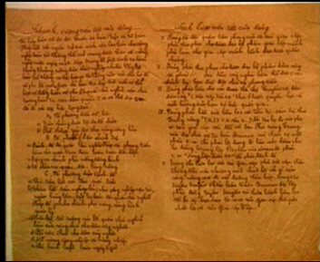
1.2.2 Cương lĩnh chính trị đầu tiên của Đảng Cộng sản Việt Nam
Lãnh đạo cách mạng:
Là giai cấp công nhân thông qua Đảng Cộng Sản.
Đảng phải thu phục được đại bộ phận giai cấp mình phải làm cho giai cấp mình lãnh đạo được dân chúng.
Quan hệ với phong trào cách mạng thế giới:
Xác định cách mạng Việt Nam là một bộ phận của cách mạng thế giới.
Phải đoàn kết với những dân tộc bị áp bức và quần chúng vô sản trên thế giới nhất là với vô sản Pháp.
Cương lĩnh chính trị đầu tiên của Đảng
Notes:
Nội dung thầy sẽ giảng

Slide 16
1.2.3 Ý nghĩa lịch sử của sự ra đời Đảng Cộng sản Việt Nam và Cương lĩnh chính trị đầu tiên của Đảng
Xác lập sự lãnh đạo của giai cấp công nhân đối với cách mạng Việt Nam. Chứng tỏ giai cấp công nhân Việt Nam đã trưởng thành về mọi mặt, đủ sức lãnh đạo cách mạng nước ta.
Mở ra thời kỳ phát triển mạnh mẽ của dân tộc Việt Nam.
Cách mạng Việt Nam trở thành một bộ phận của cách mạng thế giới.
Notes:
Nội dung thầy sẽ giảng

Slide 17
TÓM TẮT NỘI DUNG CHƯƠNG
Như vậy sự ra đời của Đảng là đòi hỏi khách quan của công cuộc đấu tranh giải phóng dân tộc, xây dựng và phát triển đất nước của dân tộc Việt Nam. Sự ra đời của Đảng chịu sự tác động của nhiều nhân tố cả quốc tế và trong nước, cả chủ quan lẫn khách quan trong đó vai trò của lãnh tụ Nguyễn Ái Quốc là rất to lớn. Đảng cộng sản Việt Nam ra đời là sự kết hợp của 3 yếu tố: Chủ nghĩa Mác - Lênin, phong trào Công nhân và phong trào yêu nước Việt Nam.
Ngay từ khi mới ra đời Đảng đã có đường lối đúng đắn, sáng tạo thể hiện ở bản Cương lĩnh chính trị đầu tiên.
Đảng cộng sản Viêt Nam ra đời và nắm giữ ngọn cờ lãnh đạo cách mạng Việt nam đã mở ra thời kỳ phát triển mạnh mẽ của dân tộc Việt Nam.

Slide 18
CÂU HỎI ÔN TẬP
Dưới ách thống trị của thực dân Pháp, xã hội Việt Nam có những biến đổi sâu sắc. Những biến đổi đó là gì? Phân tích những yêu cầu cơ bản của xã hội Việt Nam lúc này?
Vì sao ra đời ở một nước thuộc địa nửa phong kiến, giai cấp công nhân Việt Nam lại có các đặc điểm của giai cấp công nhân quốc tế ? Điều kiện quan trọng nhất để giai cấp công nhân Việt nam lãnh đạo được cách mạng Việt Nam là gì? Vì sao?
Vì sao nói con đường cứu nước mà Nguyễn Ái quốc truyền bá vào Việt Nam đã đáp ứng được yêu cầu của cách mạng Việt Nam?
Phân tích vai trò của phong trào yêu nước đối với sự ra đời của Đảng cộng sản Việt Nam.
Chứng minh rằng: Ngay từ khi ra đời Đảng ta đã có đường lối cách mạng đúng đắn, sáng tạo, phù hợp với thực tiễn Việt Nam.
Notes:
Câu hỏi ôn tập

